Slide 1
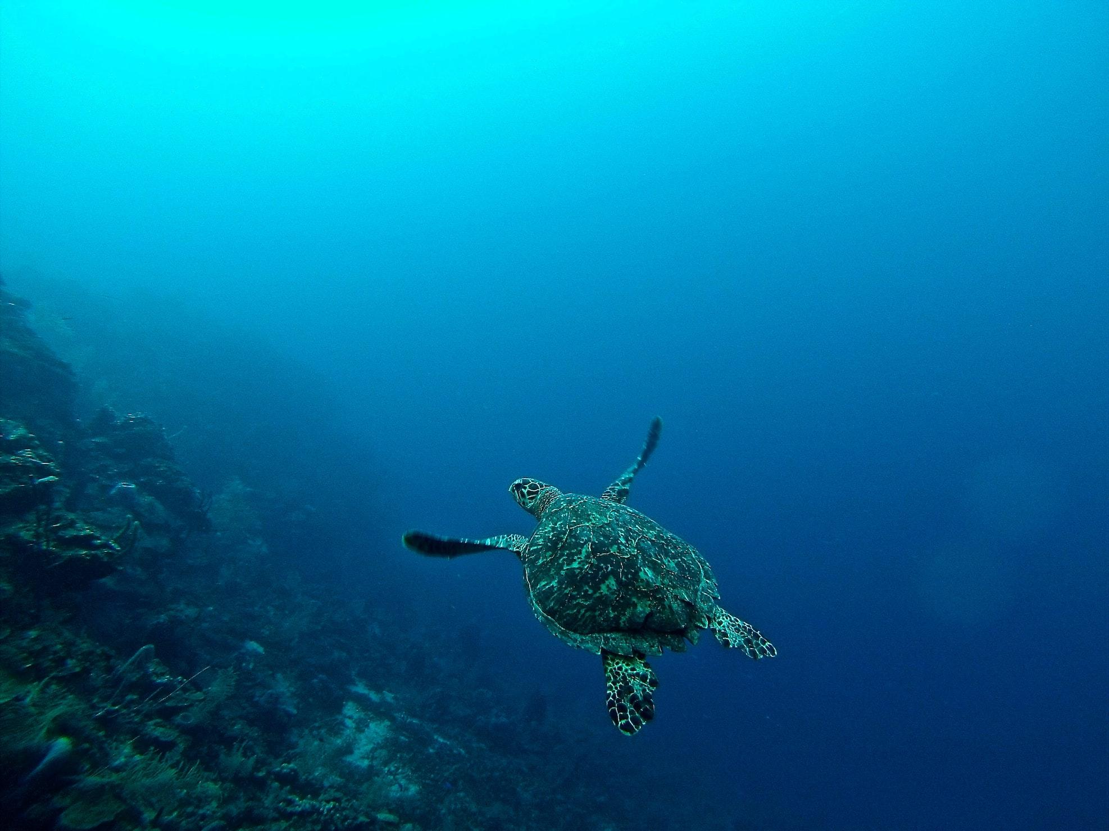
تم:
تم:
آبزیان دریایی
آبزیان دریایی
قالب پاورپوینت حیوانات
20begir.com

Slide 2
سلام! من هستم...
در این قالب پاورپوینت حرفه ای و جذاب، شما با حیوانات و جانوران دریایی آشنا می‌شوید و اطلاعات ارزشمندی دربارهٔ زندگی و خصوصیات آن‌ها کسب می‌کنید. علاوه بر این، این قالب حاوی اسلایدهای متحرک و قابل ویرایش است که به ارائه شما امکان می‌دهد تا با استفاده از طرح‌ها و جزئیات موجود، ارتباطی قوی تر با مخاطبین خود برقرار کنید. با توجه به این مزایا، توصیه می‌کنیم این قالب پاورپوینت را دانلود و خریداری کنید تا به بهترین شکل ممکن از آن برای ارائهٔ خود استفاده کنید.

Slide 3
فهرست مطالب.
01 | سگ ها
02 | گربه ها
03 | فیل ها
04 | کانگوروها
05 | پانداها
06 | کوالاها
ابتدا در این مورد صحبت خواهیم کرد.
ما در مورد این دوم صحبت خواهیم کرد.
ما در مورد این دوم صحبت خواهیم کرد. ما در مورد این دوم صحبت خواهیم کرد.
پس از آن در این مورد صحبت خواهیم کرد.
در این مورد نیز صحبت خواهیم کرد.
و ما در مورد این آخر صحبت خواهیم کرد.

Slide 4
فهرست مطالب.
ابتدا در این مورد صحبت خواهیم کرد.
ما در مورد این دوم صحبت خواهیم کرد.
پس از آن در این مورد صحبت خواهیم کرد.
و سپس در مورد این.
و ما در مورد این آخر صحبت خواهیم کرد.

Slide 5
ما ابتدا در مورد این صحبت خواهیم کرد.
01
01
قالب پاورپوینت حیوانات و جانوران با تم آبزیان دریایی، ارائه‌ای حرفه ای و متحرک از جزئیات جذابی درباره حیوانات دریایی را رایگان برای شما فراهم میکند.

Slide 6
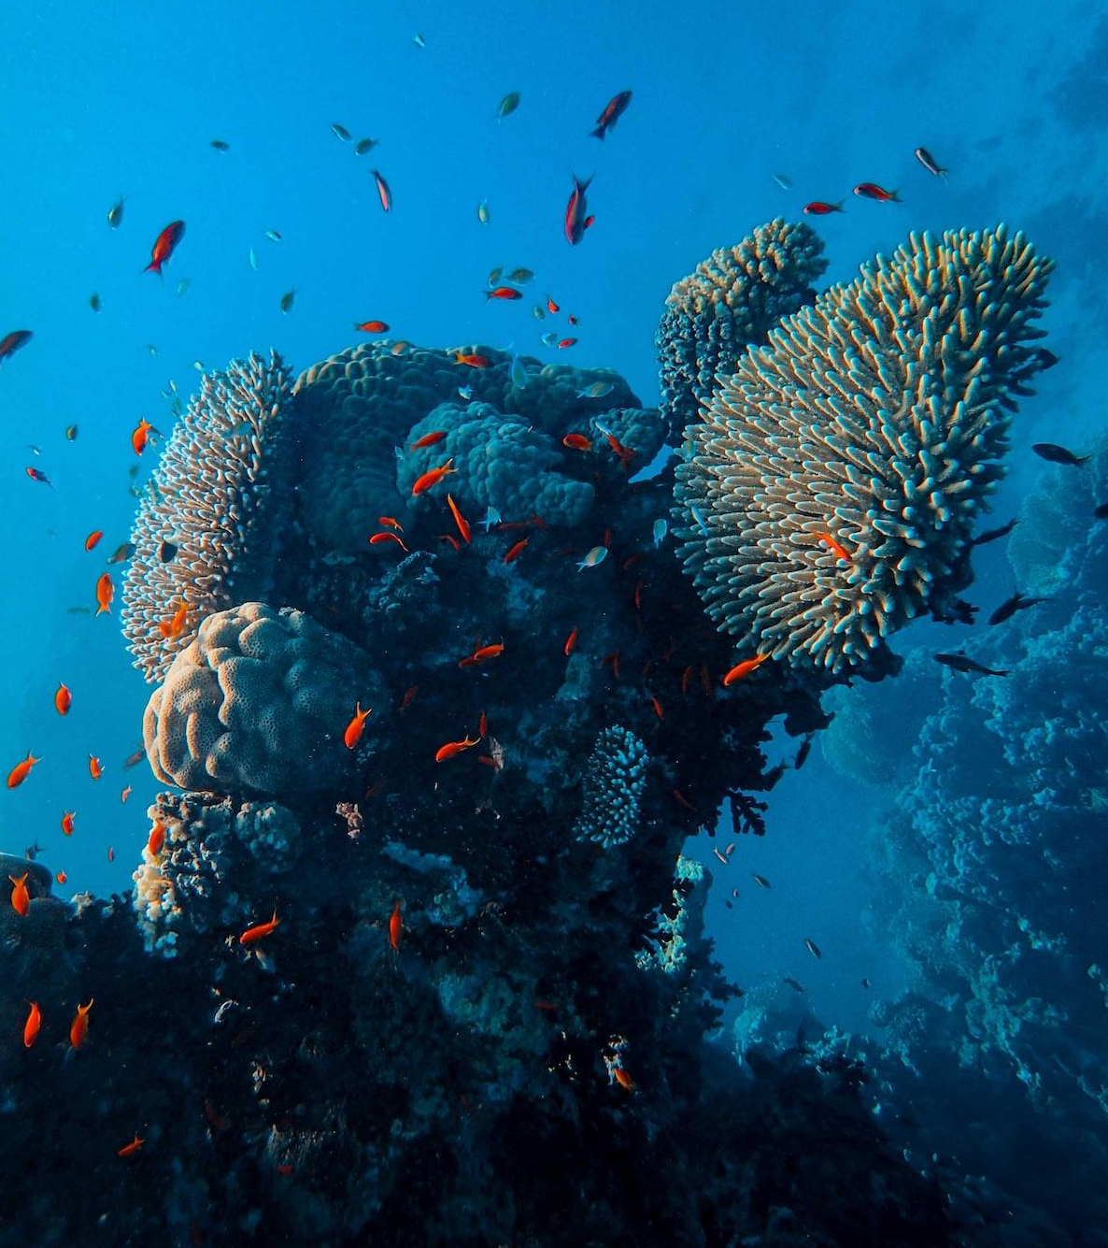
اسلاید اول: معرفی حیوانات دریایی
این اسلاید شامل تصاویر جذابی از حیوانات دریایی مختلف است که به شما امکان می‌دهد دربارهٔ این جانوران دانش بیشتری کسب کنید.

Slide 7
اسلاید دوم: خصوصیات حیوانات دریایی
در این اسلاید، خصوصیات بارز حیوانات دریایی از قبیل شکل بدن، پوست، دستگاه تنفسی و تغذیه مورد بررسی قرار می‌گیرد.

Slide 8
واضح است که حیوانات بیشتر از آنچه ما فکر می کنیم می دانند و به یک معامله بزرگ بیشتر از آنچه ما می دانیم فکر می کنند.
- ایرنه ام. پپربرگ

Slide 9
آیا می دانستید؟
در این مقاله، قصد داریم به شما یک قالب پاورپوینت حرفه ای در مورد حیوانات و جانوران با تم آبزیان دریایی ارائه دهیم. این قالب حاوی 18 اسلاید است که 17 اسلاید ابتدایی آن بصورت کاملا حرفه ای و متحرک طراحی شده است، همانطور که در این اسلایدها دربارهٔ موضوع ارائه شما به دوستان استفاده خواهند شد. اسلایدهای بقیهٔ قالب نیز شامل 1 اسلاید است که به صورت قابل ویرایش و قابل تنظیم در دسترس شما خواهد بود، که به عنوان اسلایدهای کمکی شامل اشکال و جداول خواهد بود.
در این مقاله، قصد داریم به شما یک قالب پاورپوینت حرفه ای در مورد حیوانات و جانوران با تم آبزیان دریایی ارائه دهیم. این قالب حاوی 18 اسلاید است که 17 اسلاید ابتدایی آن بصورت کاملا حرفه ای و متحرک طراحی شده است، همانطور که در این اسلایدها دربارهٔ موضوع ارائه شما به دوستان استفاده خواهند شد. اسلایدهای بقیهٔ قالب نیز شامل 1 اسلاید است که به صورت قابل ویرایش و قابل تنظیم در دسترس شما خواهد بود، که به عنوان اسلایدهای کمکی شامل اشکال و جداول خواهد بود.

Slide 10
گربه ها عاشق خوابیدن هستند.
در این قالب پاورپوینت حرفه ای و جذاب، شما با حیوانات و جانوران دریایی آشنا می‌شوید و اطلاعات ارزشمندی دربارهٔ زندگی و خصوصیات آن‌ها کسب می‌کنید. علاوه بر این، این قالب حاوی اسلایدهای متحرک و قابل ویرایش است که به ارائه شما امکان می‌دهد تا با استفاده از طرح‌ها و جزئیات موجود، ارتباطی قوی تر با مخاطبین خود برقرار کنید. با توجه به این مزایا، توصیه می‌کنیم این قالب پاورپوینت را دانلود و خریداری کنید تا به بهترین شکل ممکن از آن برای ارائهٔ خود استفاده کنید.

Slide 11
بسیار جالب
حقایق
در این قالب پاورپوینت حرفه ای و جذاب، شما با حیوانات و جانوران دریایی آشنا می‌شوید و اطلاعات ارزشمندی دربارهٔ زندگی و خصوصیات آن‌ها کسب می‌کنید. علاوه بر این، این قالب حاوی اسلایدهای متحرک و قابل ویرایش است

Slide 12
این تیم ما است.
اریکا وی.
جان اس.
ماری ام.
قالب پاورپوینت حیوانات و جانوران با تم آبزیان دریایی، ارائه‌ای حرفه ای و متحرک از جزئیات جذابی درباره حیوانات دریایی را رایگان برای شما فراهم میکند.
با توجه به این مزایا، توصیه می‌کنیم این قالب پاورپوینت را دانلود و خریداری کنید تا به بهترین شکل ممکن از آن برای ارائهٔ خود استفاده کنید.
با استفاده از طرح‌ها و جزئیات موجود، ارتباطی قوی تر با مخاطبین خود برقرار کنید.

Slide 13
این یک جدول زمانی است.
2012
2015
2018
در این اسلاید، به توضیح رفتارهای جالب حیوانات دریایی می‌پردازیم از جمله مهاجمت، تغذیه، خودداری و تعامل با اعضای همسر.
در این اسلاید، به توضیح نحوه تغذیه حیوانات دریایی از قبیل غذاهایی که مصرف می‌کنند و نحوه تامین غذای خود از محیط اطراف می‌پردازیم.
این قالب پاورپوینت رایگان رو میتونید برای دانلود و استفاده خودتون دریافت کنید.

Slide 14
2020
2023
2025
در این اسلاید، به توضیح مطالعات علمی در حوزهٔ حیات دریا از قبیل بررسی شیوع گونه‌ها، شناسایی مکان‌های مهم و مدل‌سازی های اکولوژیک می‌پردازیم.
در این اسلاید، به توضیح عوامل تهدیدکننده حیات دریا مانند آلودگی، شکار غیرقانونی و تخریب محیط زیست آب‌های دریا می‌پردازیم.
در این اسلاید، به توضیح روش‌های حفاظت از حیوانات دریایی و نقش ما در حفظ تنوع آن‌ها می‌پردازیم.

Slide 15
ارائه یک وب سایت یا یک برنامه؟
در این قالب پاورپوینت حرفه ای و جذاب، شما با حیوانات و جانوران دریایی آشنا می‌شوید و اطلاعات ارزشمندی دربارهٔ زندگی و خصوصیات آن‌ها کسب می‌کنید. علاوه بر این، این قالب حاوی اسلایدهای متحرک و قابل ویرایش است

Slide 16
ارائه یک وب سایت یا یک برنامه؟
با استفاده از طرح‌ها و جزئیات موجود، ارتباطی قوی تر با مخاطبین خود برقرار کنید. با توجه به این مزایا، توصیه می‌کنیم این قالب پاورپوینت را دانلود و خریداری کنید تا به بهترین شکل ممکن از آن برای ارائهٔ خود استفاده کنید.

Slide 17
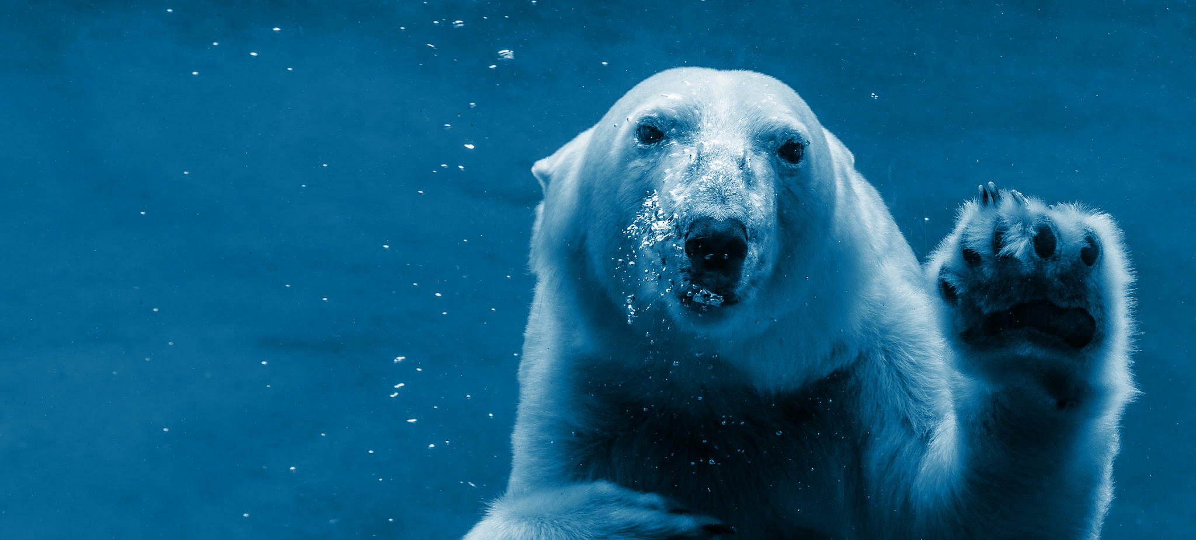
با تشکر از شما دوستان عزیز ... !
آیا هیچ سوالی دارید؟hello@mail.com555-111-222mydomain.com

Slide 18
آیکون های قابل ویرایش

